Slide 1
Правление князя Владимира. Крещение Руси
Первая междоусобная война

Slide 2
План урока
  1. Междоусобная война
2. Начало правления Владимира.
3. Причины принятия на Руси христианства.
4. Крещение Руси.
5. Значение принятия христианства.

Slide 3
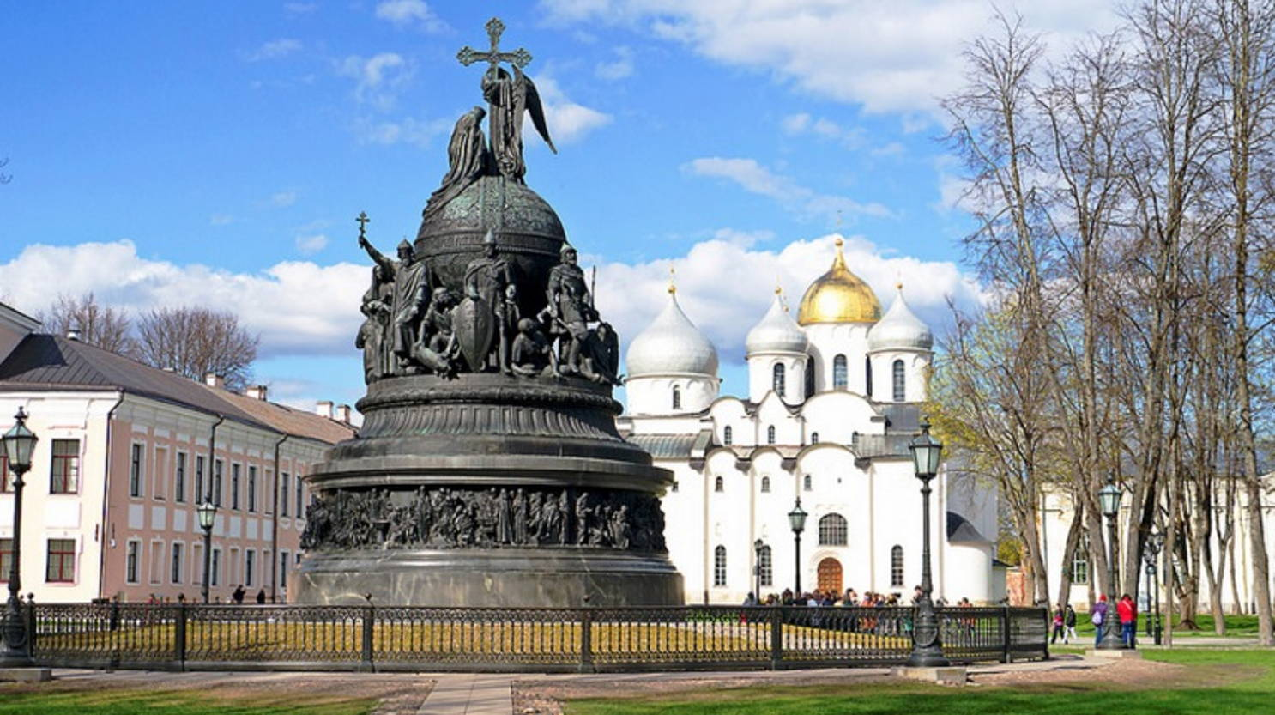
Итак, мы отправляемся в Х век во времена Владимира Святославича.
Памятники Владимиру, крестителю Руси, стоят в Киеве и в Новгороде
(памятник «1000-летие России»)
Какая религия была господствующая на территории Древней Руси до правления князя Владимира?
Какие Европейские и Азиатские народы исповедовали многобожие?
В какой момент времени народы исповедующие многобожие принимали веру в одного Бога? В каких целях?
Назовите религии, исповедующие веру в одного Бога?

Slide 4
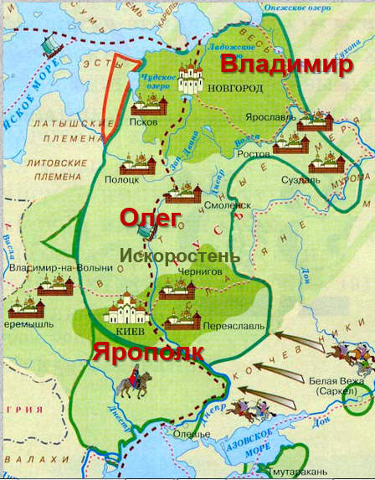
Перед последним походом в Болгарию Святослав посадил своих сыновей на княжение в крупнейших городах Древней Руси
Старшего — Ярополка — он оставил княжить в Киеве, Владимир сел в Новгороде, а Олег отправился в древлянскую землю. После гибели отца между князьями Святославичами началась борьба за власть.

Slide 5
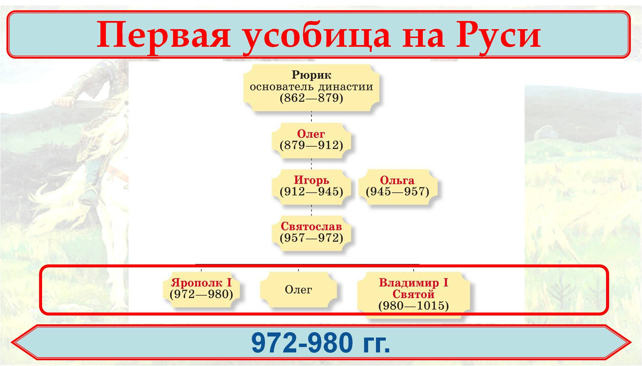

Slide 6
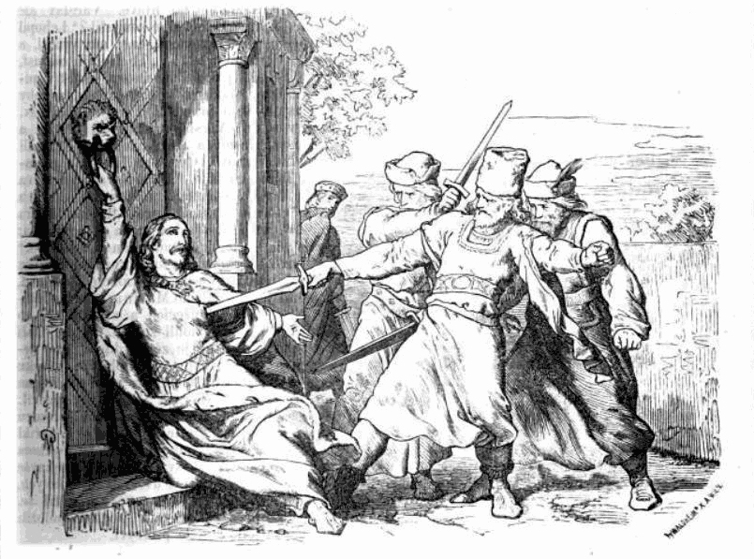
1. Что послужило причиной начала междоусобицы?
2. Что послужило причиной гибели Олега?
3. Какой период времени продолжалась междоусобица?
4. Кто стал правителем, после окончания усобицы?
Усобица – войны между князьями за великокняжеский престол.

Slide 7
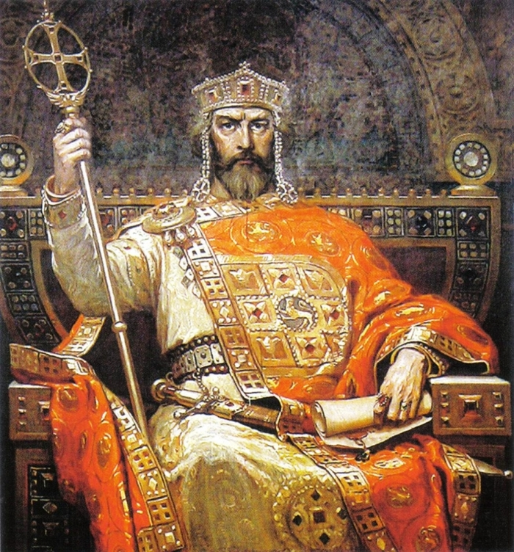
Междоусобицы завершились тем, что в 980 году Киевский престол занял Владимир.
980 – 1015 гг.- правление Владимира I Святого

Slide 8
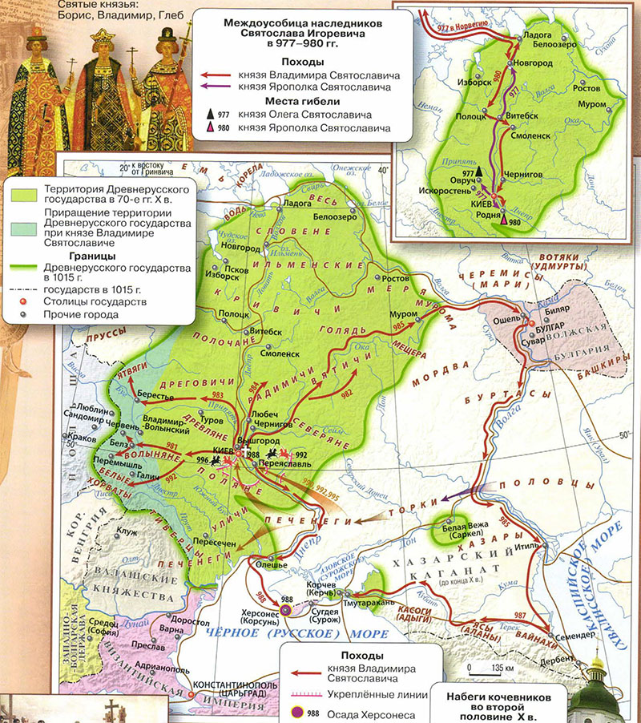
После смерти Святослава многие племена отказались платить дань. Своё правление Владимир начал
с восстановления порядка
981 г. киевский князь присоединил к Руси захваченные ранее поляками города Червень и Перемышль, ещё более расширив территорию своего государства.
В 984 г. князь разгромил ополчение радимичей. Ещё ранее он подчинил Полоцкое княжество на Западной Двине.
В 985 г. Владимир возглавил поход в Волжскую Булгарию, которая пыталась чинить препятствия русской торговле.

Slide 9
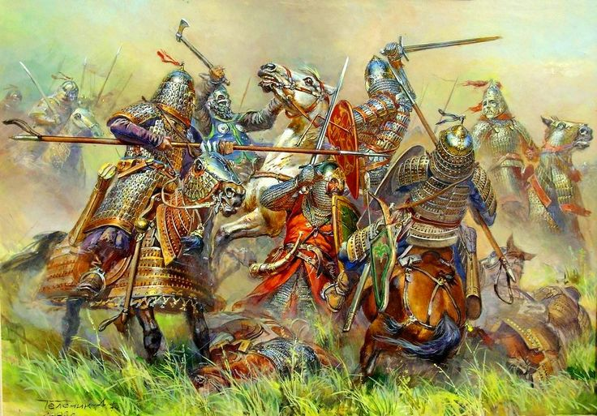
Для борьбы с набегами печенегов были возведены оборонительные рубежи
Это цепочки валов, крепостей и сигнальных вышек
Внезапное нападение печенегов стало невозможным

Slide 10
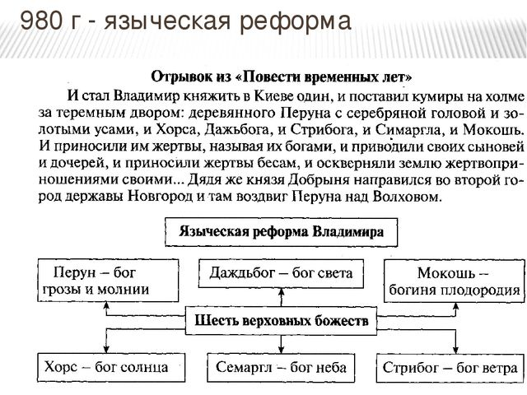
Владимир понимал, что только военной силой удерживать земли восточных славян невозможно.

Slide 11
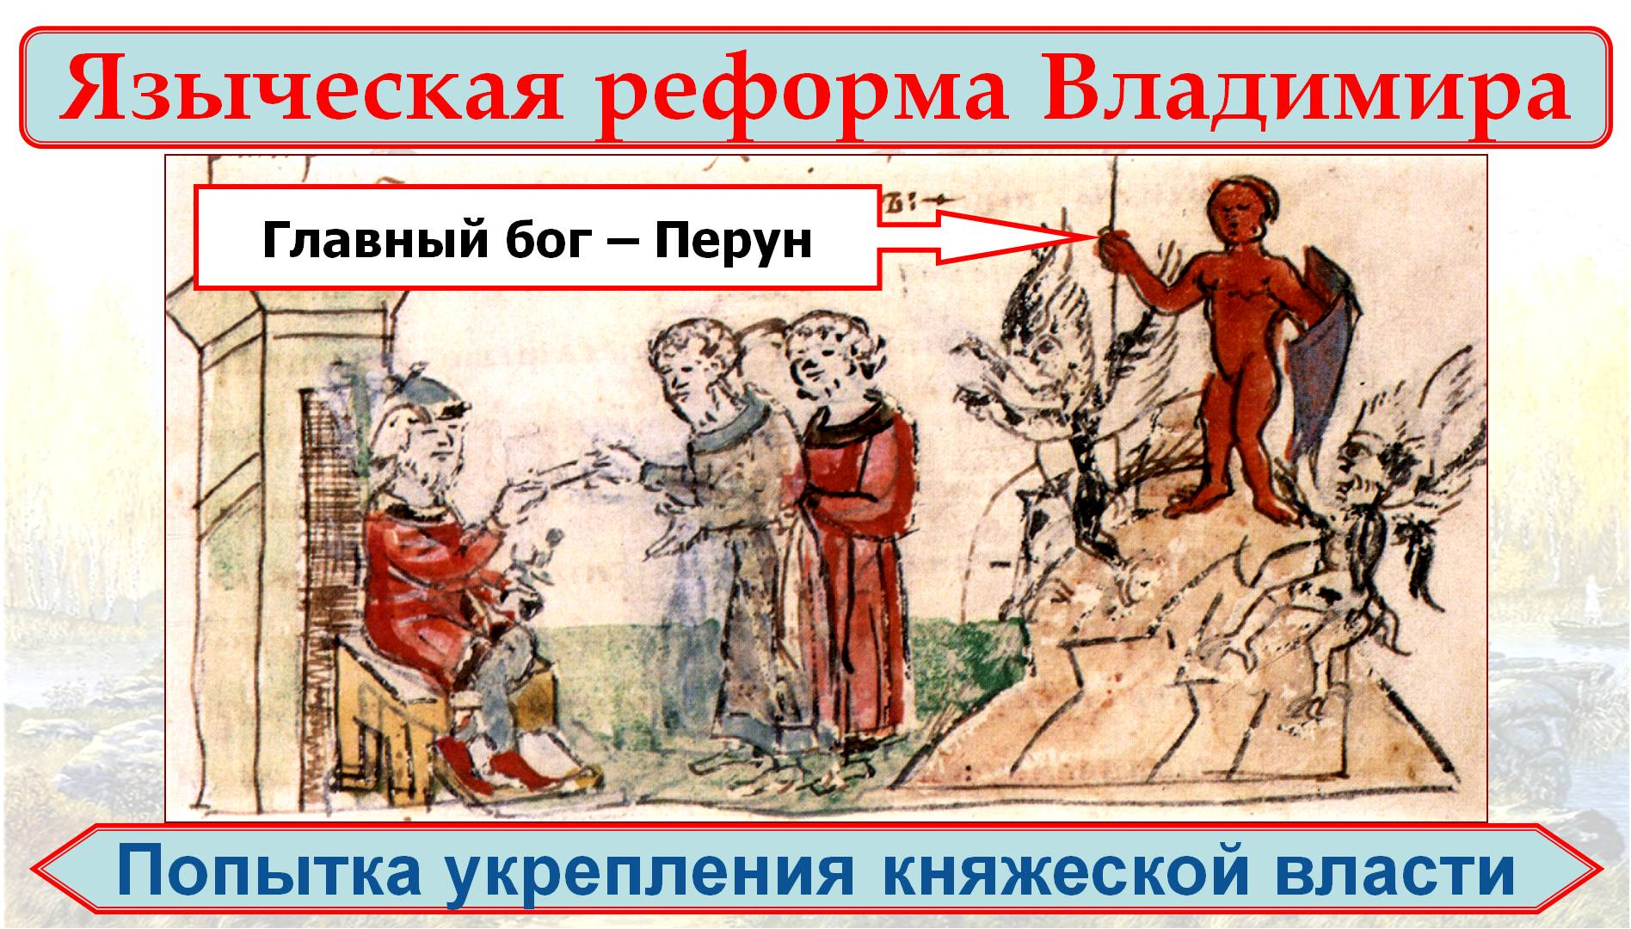

Slide 12
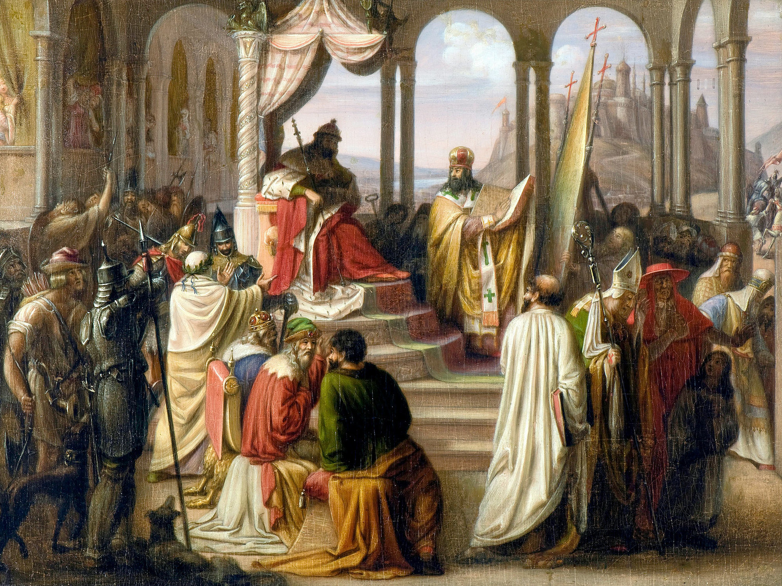
Однако попытка превратить язычество в государственную религию, объединить различные верования и божества была неудачной.
Язычество регулировало отношения человека с природой, а не человека с властью, с правителем. Язычество разделяло людей.
А что было необходимо князю Владимиру?

Slide 13
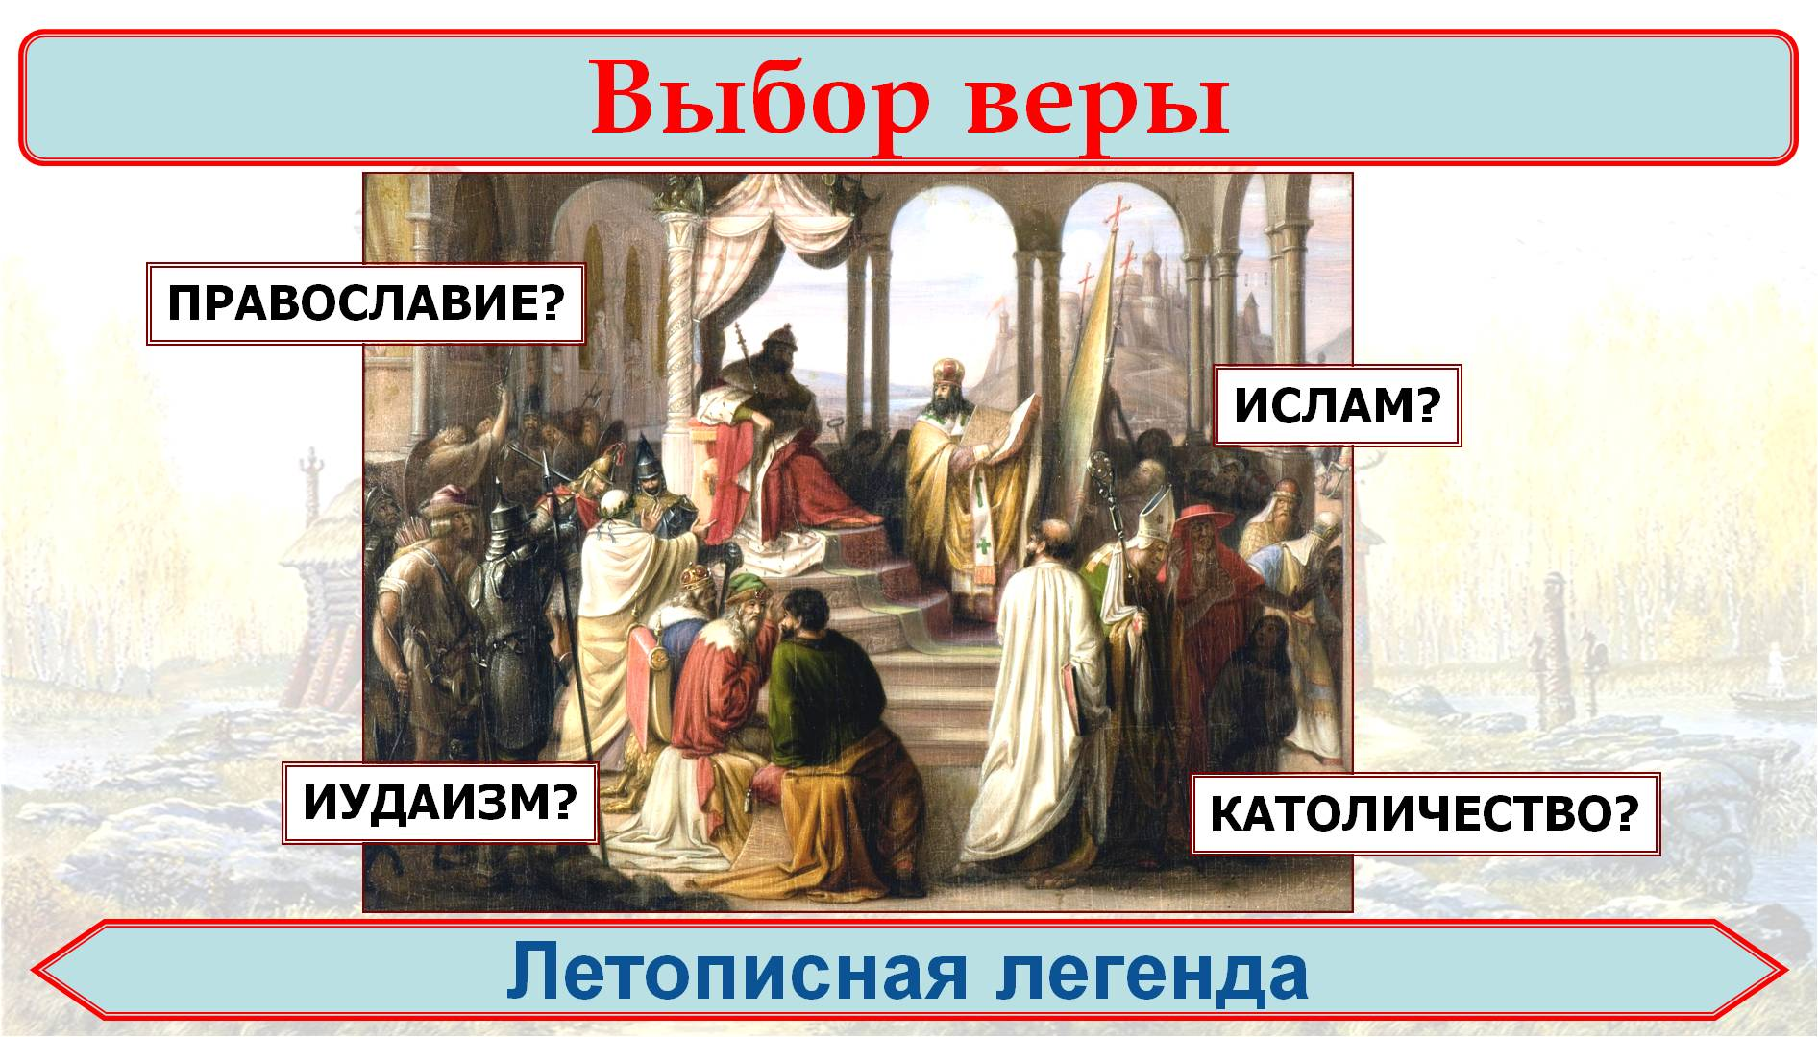
Вопросы к источнику:
Что объединяет все религии, представленные в источнике?
Почему Владимир не выбрал ислам? иудаизм? католичество?

Slide 14
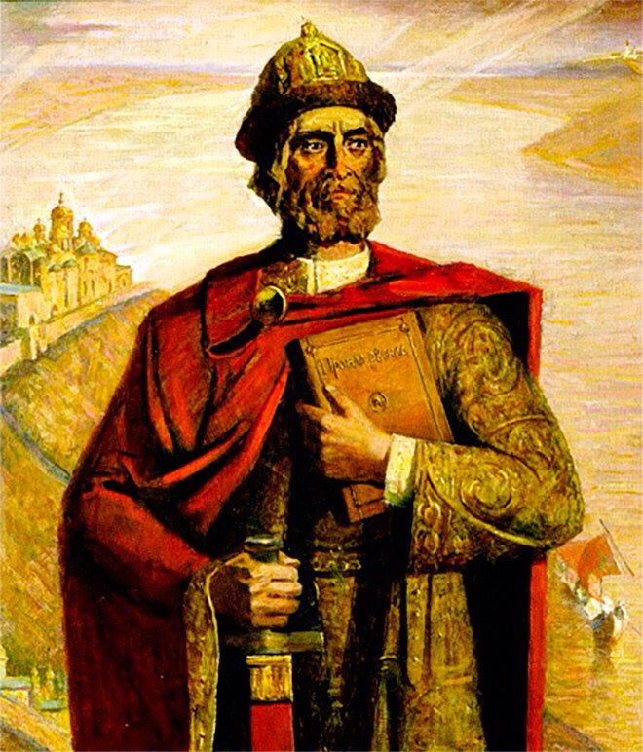
«И пришли мы в Греческую землю, и ввели нас туда, где служат они Богу своему, и не знали — на небе или на земле мы: ибо нет на земле… красоты такой…»
«Повесть временных лет»
В 987 году Владимир принял решение о крещении Руси по греческому образцу
Прочитайте документ на странице 55 и ответьте на вопросы:
1. Какие аргументы, по мнению летописца, оказали решающее влияние на выбор веры Владимиром?

Slide 15
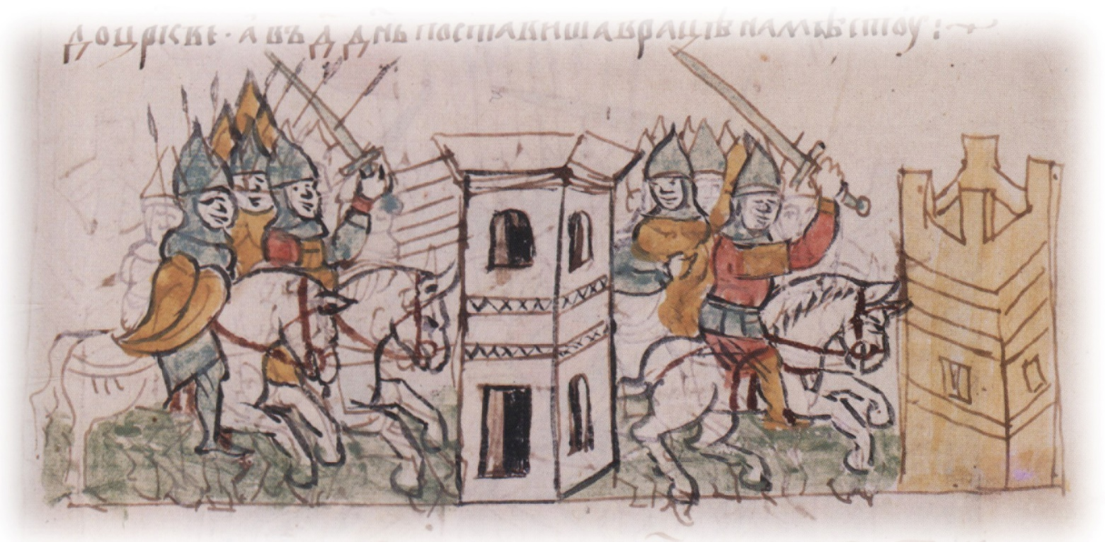

Slide 16
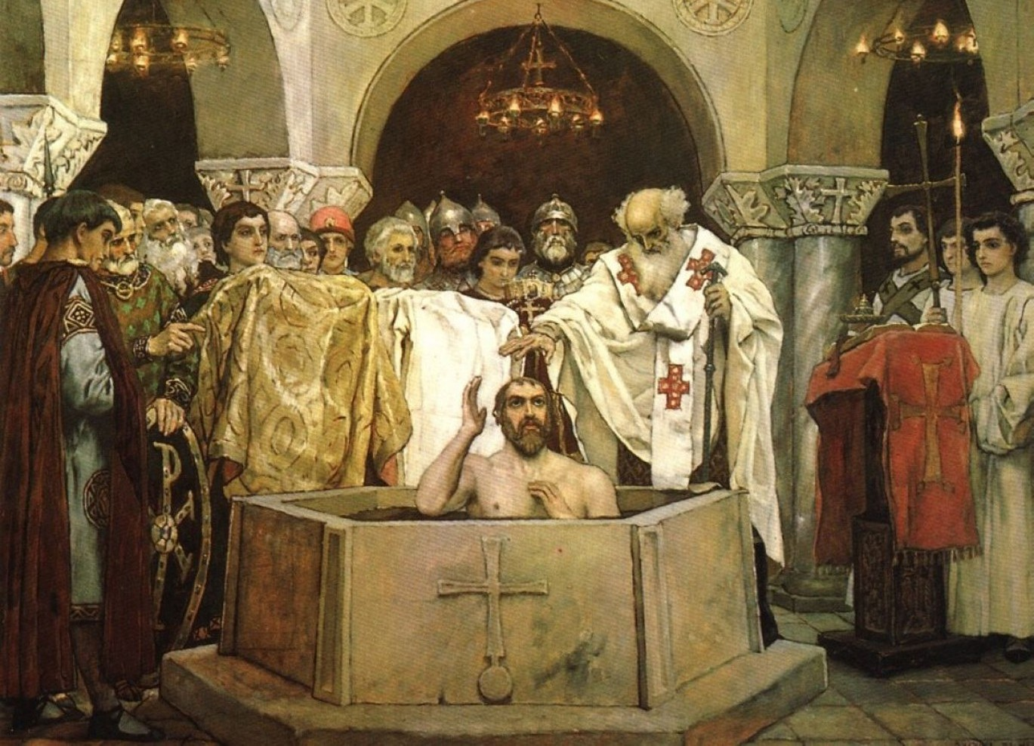
988 год - Поход на Корсунь и ее осада, так как император Византии затягивает процесс выполнения своего обещания: отдать в жёны Владимиру принцессу Анну, если князь обязуется "креститься всем народом" по византийскому образцу.

Slide 17
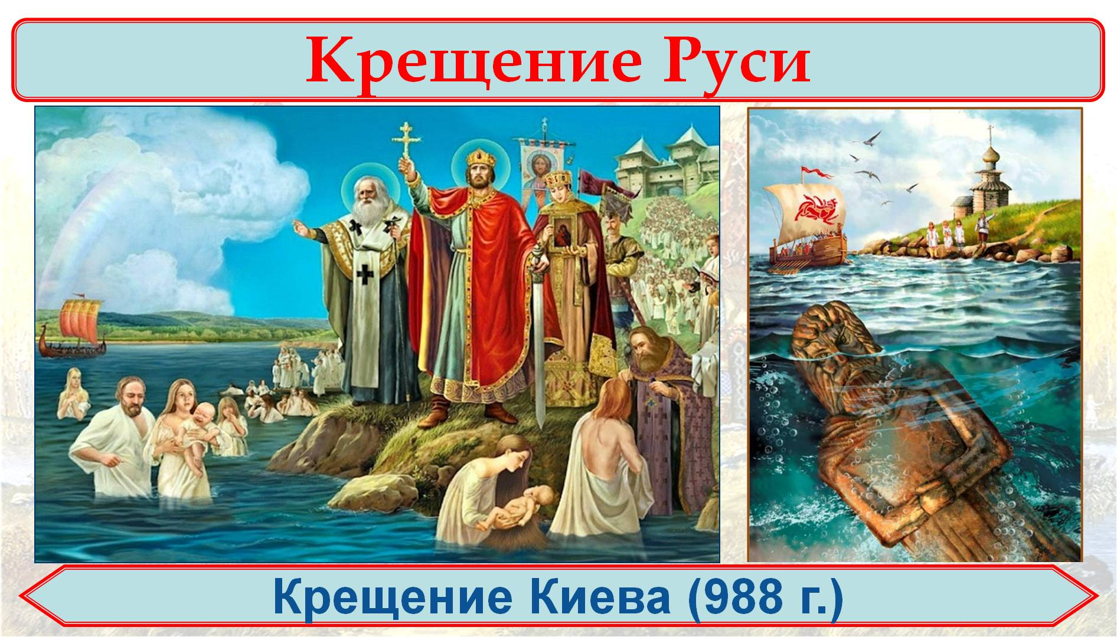

Slide 18
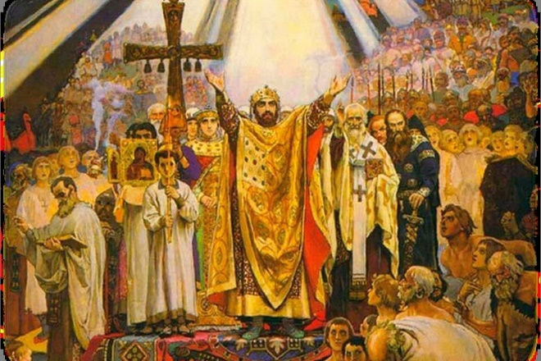
Крещение Руси. Из "Повести временных лет”.
Владимир пришёл в Киев; тотчас велел ниспровергнуть кумиры – один изрубить, а другие предать огню. А Перуна повелел привязать к хвосту коня и стащить его с горы в ручей. Когда влекли Перуна по ручью к Днепру, верующие люди оплакивали его. После этого Владимир послал по всему городу со словами: “Кого не окажется завтра на реке, богатого ли, убогого ли, нищего или раба, тот идёт против меня”. Владимир повелел строить церкви и ставить в тех местах, где стояли кумиры. А людей заставлял креститься по всем городам и сёлам. И стал брать у нарочитых людей их детей и отдавать в книжное учение. А матери плакали по ним, как по мёртвым…
Вопрос:
Какие качества проявил князь, всегда ли был мудрым, дальновидным и последовательным политиком, государственным деятелем?

Slide 19
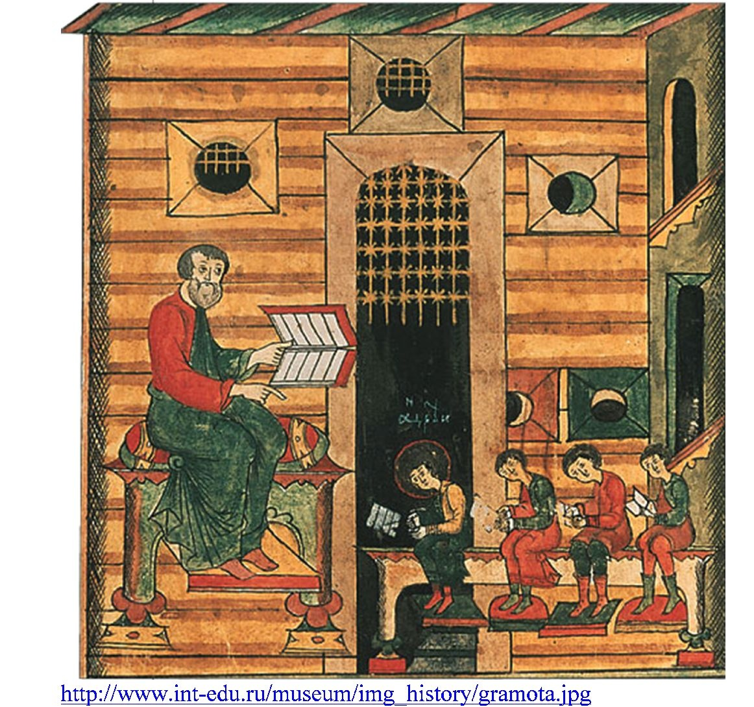
Владимир приглашал из Византии священников, которые занимались обучением детей в церковных школах.
Чтобы примирить людей с новой верой, сохранили некоторые языческие праздники
Многожёнство, жертвоприношение и кровная вражда были строжайше запрещены

Slide 20
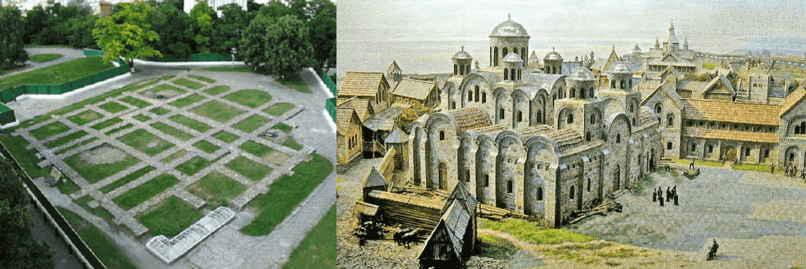
По распоряжению Владимира в Киеве была построена каменная церковь Успения Пресвятой Богородицы.

Slide 21
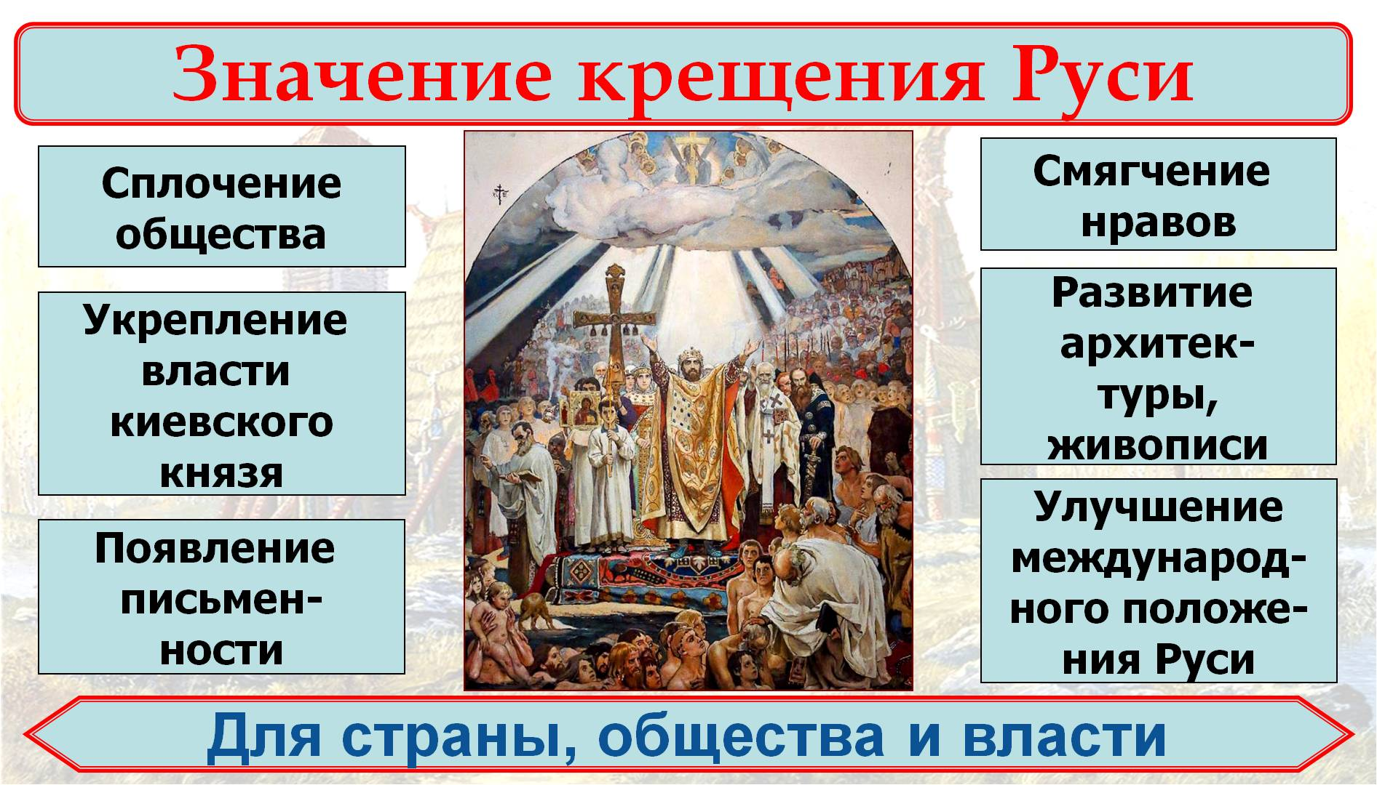

Slide 22
Думаем, сравниваем, размышляем
1. Докажите, что князь Владимир был выдающимся государственным деятелем. Свой ответ аргументируйте.
2. Используя свои знания по литературе, ответьте на вопросы: почему время князя Владимира было запечатлено во многих былинах? Какие исторические события нашли в них отражение?
3. Проанализируйте причины принятия христианства на Руси. Посчитайте, сколько времени прошло от крещения княгини Ольги до Крещения Руси.
4. Выясните, каким образом принятие христианства сказалось на международном положении Руси.

